Slide 1


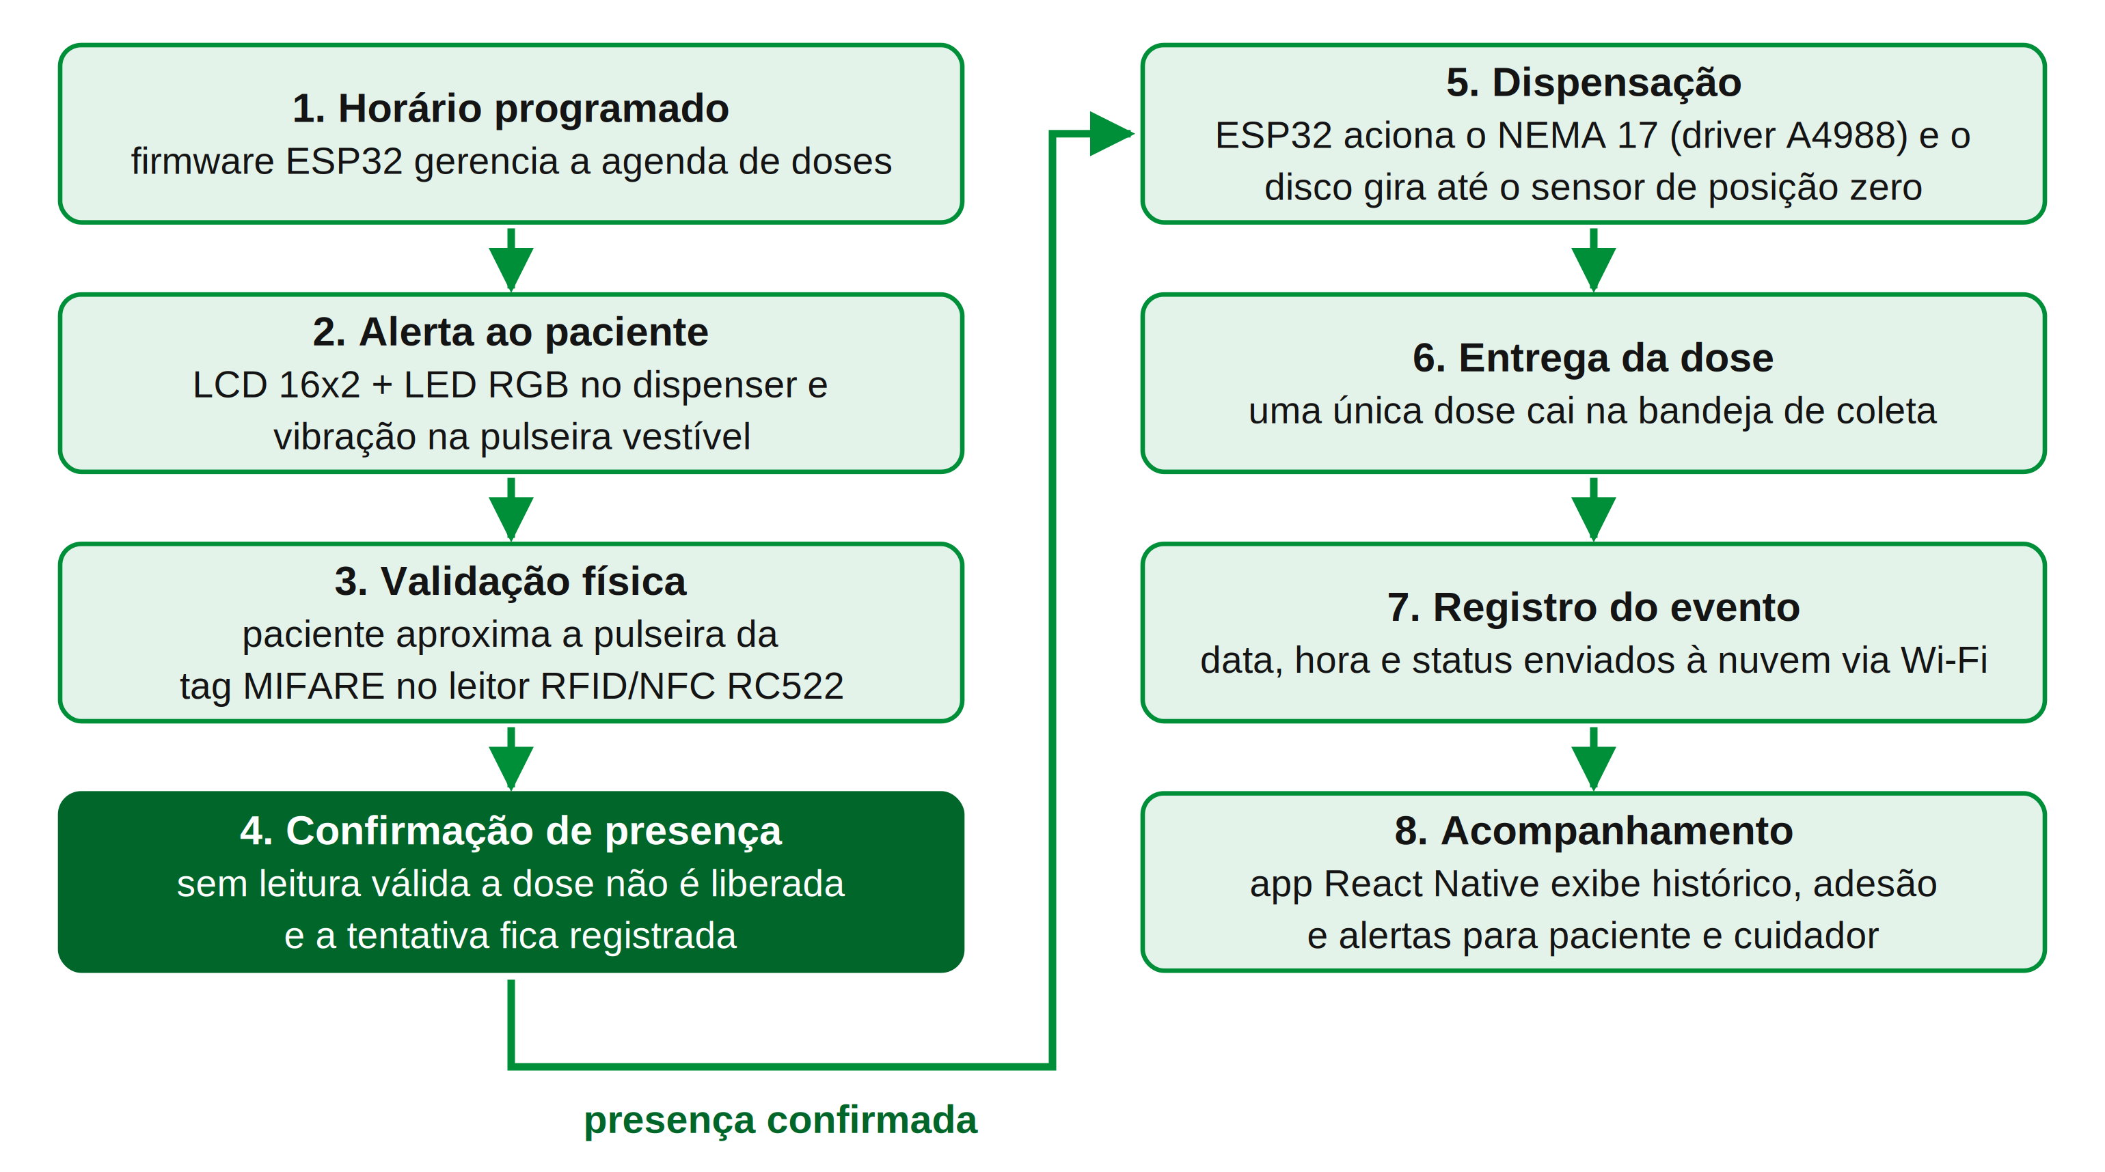
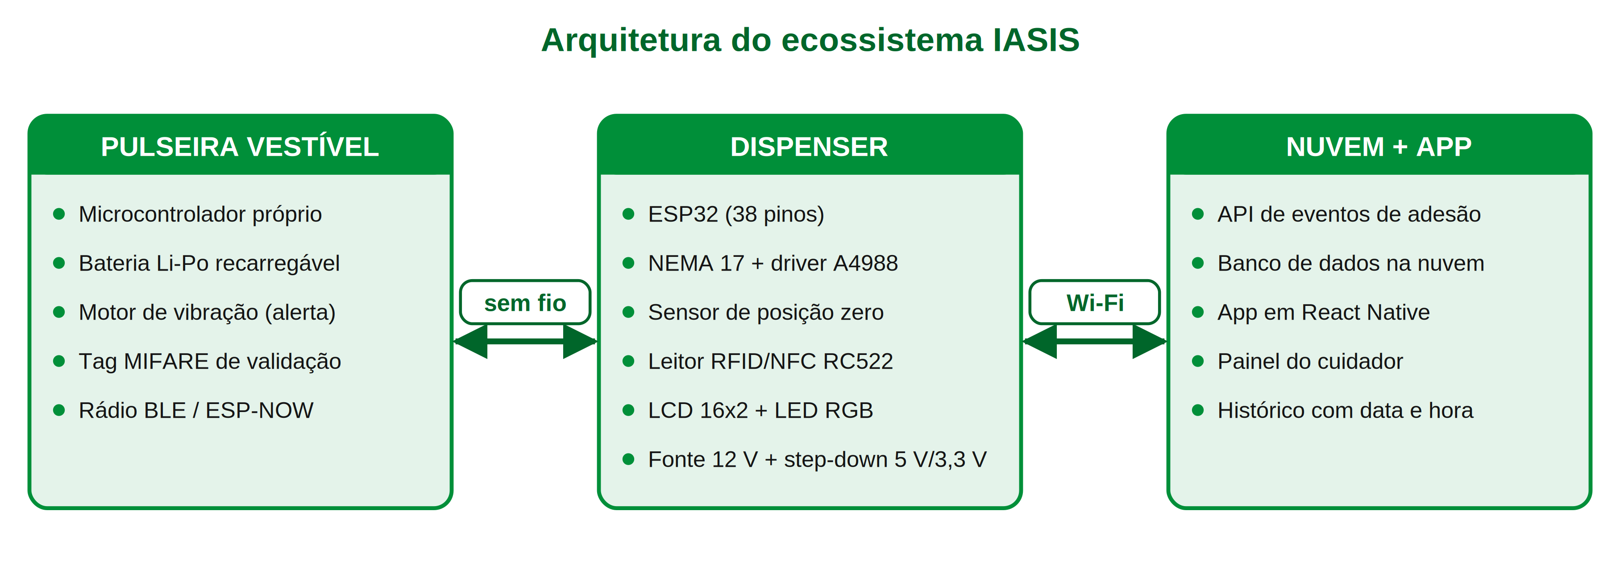
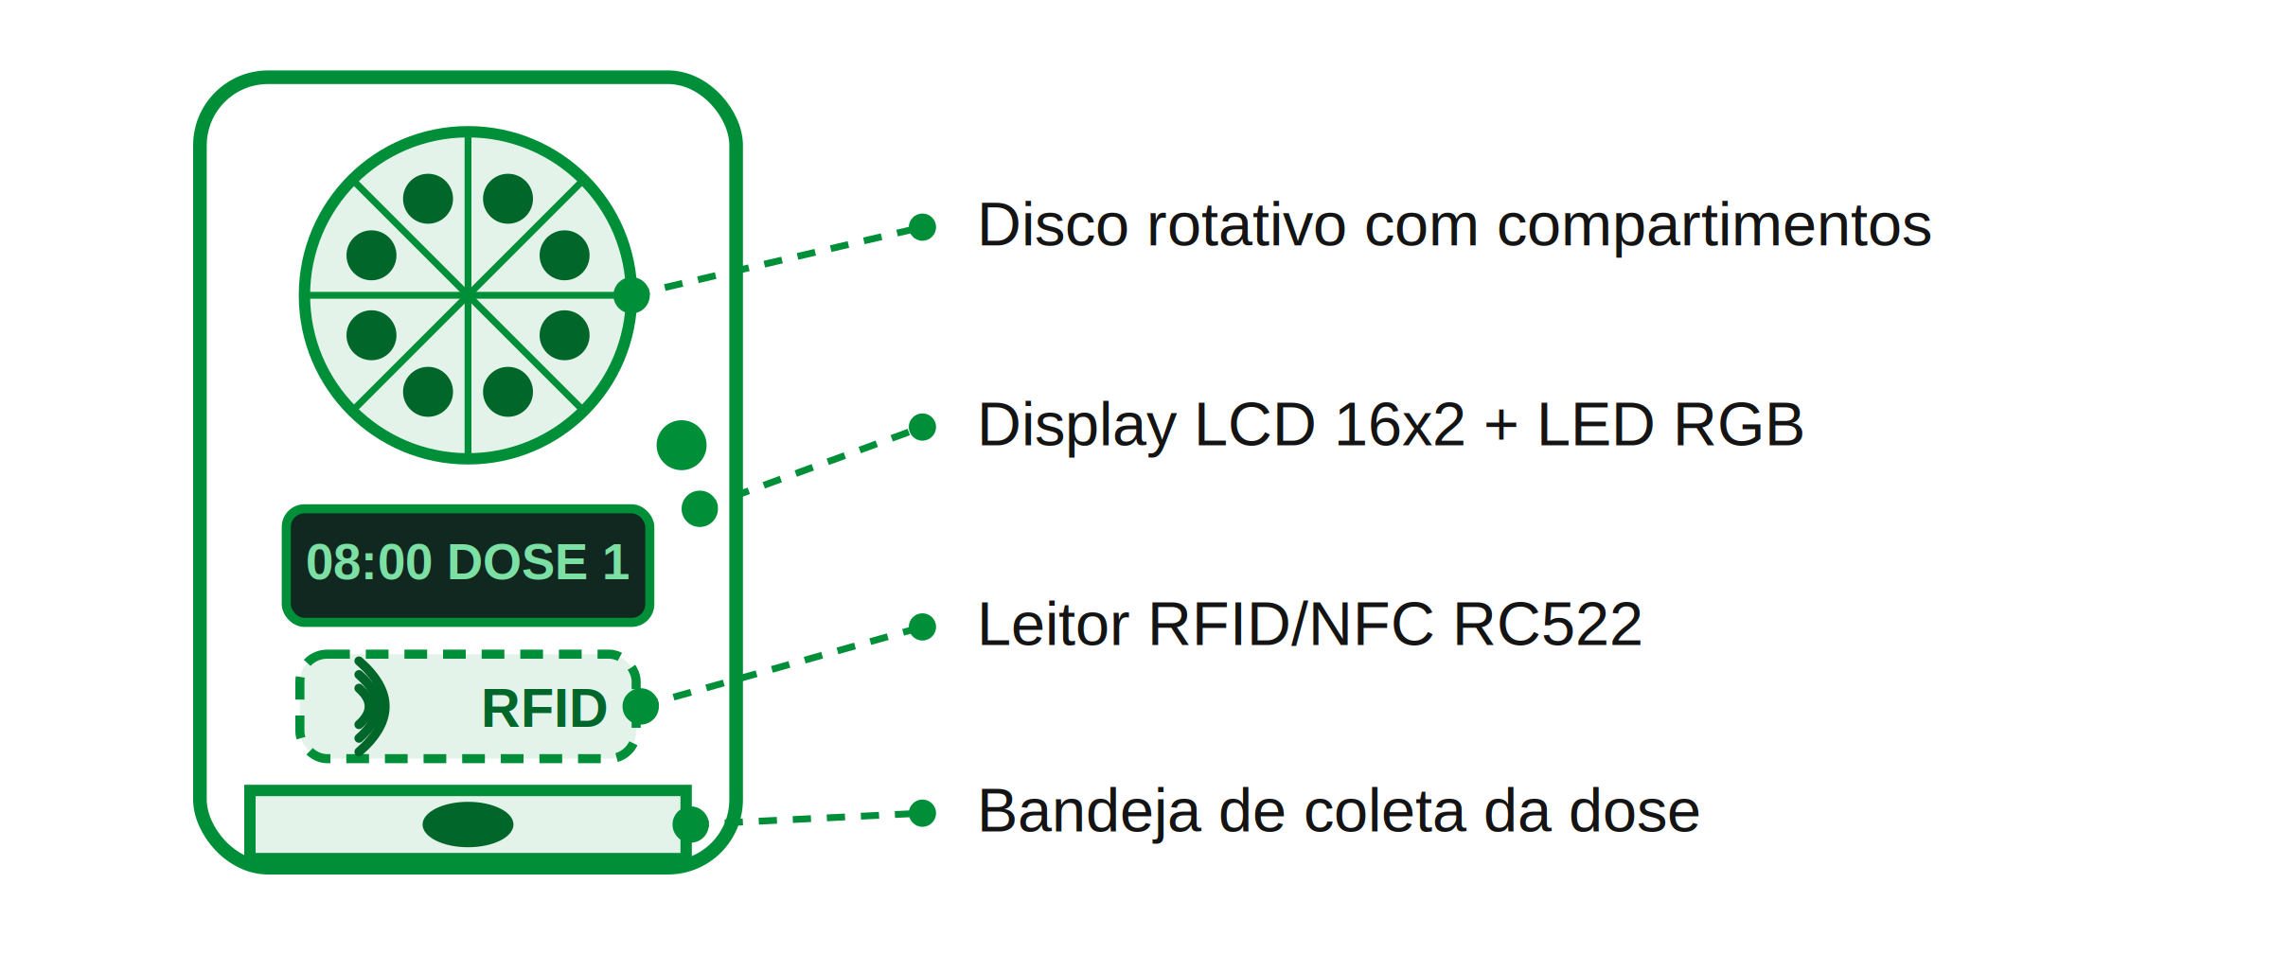
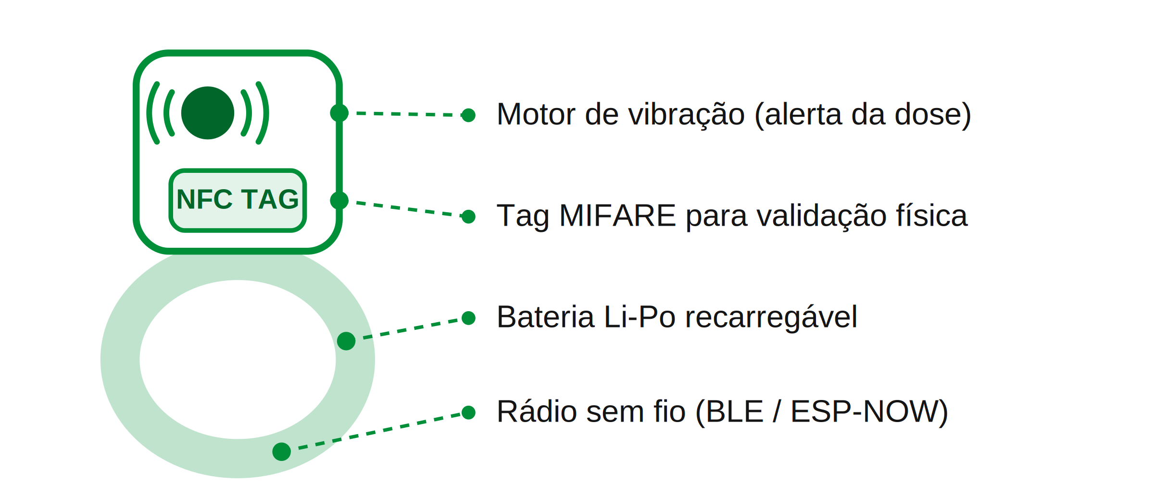

IASIS
Ecossistema Inteligente de Dispensação e
Monitoramento de Medicamentos Baseado em IoT
52
CIÊNCIAS, SAÚDE E BIOTECNOLOGIA
Integrantes: Miguel Carriscar • Murilo Reis • Kaique Mariano
Orientadores: Prof. Tiago Souza e Prof. Marcelus Guirardello
RESUMO
METODOLOGIA
A não adesão ao tratamento medicamentoso é um problema global de saúde pública: segundo a OMS (2003), apenas cerca de 50% dos pacientes com doenças crônicas seguem corretamente a terapia prescrita. O projeto nasceu de uma necessidade real: um familiar próximo de um dos autores, em investigação de doença de Parkinson, convive com múltiplos medicamentos, horários distintos e prescrições que mudam com frequência. O IASIS (do grego ἴασις, "cura") é um ecossistema de saúde baseado em Internet das Coisas formado por três partes integradas: um dispenser automatizado, uma pulseira vestível com alerta vibratório e um aplicativo mobile de acompanhamento. Seu diferencial é a validação física obrigatória: a dose só é liberada depois que o paciente aproxima a pulseira do leitor RFID, o que converte um esquecimento silencioso em uma ação deliberada e registrada. Cada evento é gravado com data e hora e enviado à nuvem, dando a cuidadores e familiares visibilidade remota da adesão.
Método de Engenharia: especificar, prototipar, testar e refinar.
OBJETIVOS
Objetivo geral: desenvolver um ecossistema IoT capaz de liberar doses no horário programado, confirmar fisicamente a retirada pelo paciente e registrar a adesão em tempo real.
Construir o dispenser com disco rotativo e sensor de posição zero;
Implementar a validação por RFID/NFC como condição para liberar a dose;
Desenvolver a pulseira vestível com alerta vibratório sem fio;
Entregar o app mobile de histórico, adesão e telemetria.
Figura 1 — Arquitetura do IASIS. Protótipo acadêmico: não substitui orientação médica.
RESULTADOS ESPERADOS
Espera-se um protótipo funcional integrado — dispenser, pulseira e aplicativo — em rotina simulada de uso doméstico. Em 100 ciclos de dispensação, a meta é acerto acima de 95%: liberar o compartimento correto, dentro da tolerância de tempo definida, entregando exatamente uma dose. A leitura RFID é medida à parte e as falhas classificadas por tipo. O projeto atende aos ODS 3 e ODS 9 da ONU.
Imagem 1 — Dispenser automatizado (conceito)
Imagem 2 — Pulseira vestível (conceito)
REFERÊNCIAS BIBLIOGRÁFICAS
ORGANIZAÇÃO MUNDIAL DA SAÚDE. Adherence to long-term therapies: evidence for action. Genebra: WHO, 2003.
ISLAM, S. M. R. et al. The Internet of Things for Health Care: A Comprehensive Survey. IEEE Access, v. 3, p. 678-708, 2015.
BENTOTEC • ETEC Bento Quirino
@bentotec

